Slide 1
TIẾNG VIỆT 2
Tập 2
Tuần 28
Tự đọc sách báo:
Đọc sách báo viết về các mùa

Slide 2
1. Em hãy mang đến lớp quyển sách (tờ báo) viết về thời tiết, các mùa. Giới thiệu sách (báo) với các bạn.

Slide 3
GỢI Ý:
Tên quyển sách của em là gì?
Tác giả của quyển sách là ai?
Quyển sách của nhà xuất bản nào?
Quyển sách đó có nội dung về điều gì?

Slide 4
CHIA SẺ NHÓM ĐÔI

Slide 5
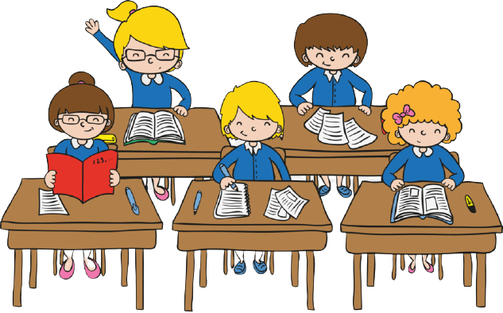
CHIA SẺ TRƯỚC LỚP

Slide 6
Nhắc học sinh ghi chép lại những từ ngữ, câu văn các em thích vào sổ tay.

Slide 7
Học sinh đọc sách

Slide 8
3. Đọc lại (hoặc kể lại) cho các bạn nghe một truyện (đoạn truyện, bài thơ, bài báo) em thích.

Slide 9
BÌNH CHỌN BẠN ĐỌC HAY

